Slide 1
Kunskapsråd Medicin & Akut vård 6 Maj 2025

Slide 2
Deltagare
Akut vård- Dario Tesan, RJL (sjuk)
Endokrina sjukdomar- Christina Hedman, RÖ
Hjärt-och kärlsjukdomar- Jan-Erik Karlsson, RJL (Marie Gustafsson ersätter)
Infektionssjukdomar- Anders Kjellgren, RÖ
Lung-och allergisjukdomar- Magnus Kentson, RJL
Nervsystemets sjukdomar- Johan Mellergård, RÖ (förhinder pga Svenska Neurologföreningens vårmöte )
PIVOT- Magnus Trofast, RJL (förhinder pga operationsråd och IMA)
Reumatiska sjukdomar- Christian Dahl, RKL
Forskningsrepresentant- Joakim Alfredsson (prel)
Primärvårdsrepresentant- Niklas Föghner, RKL (Byte från Larsdotter)
Tjänstepersoner- Eva-Lena Zetterlund, Niklas Föghner, Agneta Ståhl, Jan-Erik Karlsson, Erica Kyhlberg, Ann- Kristin Svensbergh, Niclas Hilding förhinder

Slide 3
Dagordning
1. Inledning
2. Föregående möte och återkoppling
3. Information från RSL
4.Hur möter vi framtidens Hälso-och sjukvård?
- Reflektion – Hur ska vi tänka kring prioriteringar?
5. Forskning
6. Justering av mötestid i november
7. Nästa möte

Slide 4
1. Inledning

Slide 5
2. Föregående möte och återkoppling
13 mars, fysiskt möte, Hotell Högland
Agenda
Information från RSL
Kloka kliniska val
Nytt i handlingsplanen inkl forskning
Hur möter vi framtidens behov av hälso-och sjukvård? (flyttas fram)
Patientens kunskapsstöd
Primärvårdsjouren i Kalmar
Mötesanteckningar kunskapsråd medicin och akut vård - Sydöstra sjukvårdsregionen

Slide 6
Frågor som lyftes
Högspecialiserad vård, vart remitterar vi? Stockholm, Skåne, Göteborg? Vad gäller?
Remissflöden. Regionen remitterar till US men hur ser flödet ut tillbaka?
PIVOT är redo att ta emot viss cancerkirurgi. Beslut och ett rejält omtag önskas.

Slide 7
3. Information från RSL (Jan-Erik Karlsson)
Nationell högspecialiserad vård
I de tre pågående utlysningarna inom nationell högspecialiserad vård avser Region Östergötland söka Thoraxapertursyndrom. Söker ej Vaskulär form av Ehlers-Danlos syndrom (EDS) och Vingskapula
NAG kvalitetsregister/konsolidering CPUA
Region Jönköpings län har ansvar för Centralt personuppgiftsansvarig myndighet (CPUA) inom Sydöstra sjukvårdsregionen. Det innebär att Region Östergötland kommer lämna ifrån sig register till Region Skåne, Region Uppsala och Region Jönköpings län.

Slide 8
Information från RSL (forts)
Överenskommelsen 2025: processmedel och utlysning av förbättringsarbeten
Fördelning av ansökningar gällande statligt tilldelade medel. Drygt 70 ansökningar har inkommit till de fyra satsningarna (patologi, bilddiagnostik, cancerrehabilitering och palliativ vård)
Samverkansmodell för intensivvårdstransporter med US som bas
Det finns ett uppdrag att ta fram en rikstäckande och regiongemensam samverkansmodell för intensivvårdstransporter. Strukturen som beslutades under 2024 bygger på en bas i varje sjukvårdsregion eftersom de flesta transporter sker inom den egna sjukvårdsregionen. Nästa steg i processen är implementering av samverkansmodellen i Sydöstra sjukvårdsregionen. En arbetsgrupp ska tillsättas bestående av representanter från intensivvården och ambulanssjukvården från samtliga tre regioner. En tidplan för införande ska också tas fram.
Nya kunskapsstöd - Aktuella nationella seminarier inom kunskapsstyrning:
Levnadsvanor: Svenska modellen för riktade hälsosamtal, 2025-04-29
Kvalitetsregister för forskning, 2025-05-06 (konferens)
Omhändertagande av den tidskritiskt sjuka eller skadade patienten, 2025-05-07

Slide 9
Information från RSL (forts)
Nationella kunskapsstöd på remiss 15 april till 14 juni
Cancer utan känd primärtumör (CUP), vårdprogram
Gallblåse- och gallvägscancer, vårdprogram
Högriskläkemedel parenteralt kalium, vägledning
Högriskläkemedel, högrisklista (JOIKA), vägledning
Infusionsrelaterade reaktioner (IRR), stöddokument
Logopediska insatser för barn och ungdomar med utvecklingsrelaterad språkstörning, vägledning
Myelodysplastiska syndrom (MDS) och MDS/MPN, vårdprogram
Neuroendokrina tumörer (NET) och binjurecancer, Min vårdplan
Palliativ vård av barn, vårdprogram
Prostatacancer, vårdprogram
Skörhet hos äldre, vårdprogram

Slide 10
Information från RSL (forts)
Nomineringar
Ordinarie ledamot Kunskapsstyrningens beredningsgrupp (BG),
Sofia Persson Region Jönköpings län
Ledamot Samrådsfunktion för jävsbedömningar
Mårten Lindström Region Jönköpings län
Medicinsk sakkunnig, SKRs stödfunktion
Simon Rundquist Region Jönköpings län
Sydöstra sjukvårdsregionens representant i nätverket ”Sjukvårdsregionernas kanslichefer”
Lotta Lindqvist Region Östergötland

Slide 11
4. Hur möter vi framtidens behov av hälso-och sjukvård?
Respektive RPO-ordf redovisar kort hur man tänker kring dessa frågor:
Var behöver vi vara om 3-5 år utifrån Esthers behov och hur arbetar ni för att komma dit?
Vilka är era resultat i jämförelse med andra? Vad gör ni för att uppnå målen?
Vilka är era utsatta grupper? Vilka träffar ni inte? Hur jobbar ni tillsammans med patienterna för att de ska klara mer själva?

Slide 12
RPO infektionssjukdomar
Var behöver vi vara om 3-5 år utifrån Esthers behov och hur arbetar ni för att komma dit?
Infektion behöver vara rustade för att möta en större efterfrågan. Samverkan i Nära vård, ffa i samverkan med kommunerna är viktigt – sömlösa övergångar och vårdplaner för att undvika onödiga inläggningar. Antibiotika-behandling i hemmen i större utsträckning.
Vilka är era resultat i jämförelse med andra? Vad gör ni för att uppnå målen?
Generellt god tillgänglighet avseende nybesök/återbesök i hela SÖSR.
Viss skillnad i beläggningsgrad (85% - 120%) och snittvårdtid (4,8 dygn – 7 dygn) mellan regionerna.
Vilka är era utsatta grupper? Vilka träffar ni inte? Hur jobbar ni tillsammans med patienterna för att de ska klara mer själva?
HIV (stigmatisering), hepatit-patienter (svåra att få kontakt med), nysvenskar (information), personer som besöker sprututbytet.

Slide 13
RPO PIVOT
Var behöver vi vara om 3-5 år utifrån Esthers behov och hur arbetar ni för att komma dit?
Behöver ha en stabil bemanning ! - Kompetensutmaning ffa på sjuksköterskesidan – kontinuerligt arbete med rekrytering, att jobba för att behålla den personal vi har och arbetsmiljön. Kräver stöd från ledning och HR
Få till specialistutbildning för operations sjuksköterskor
Struktur i var vi ska utföra de tjänster vi ska leverera – vad ska opereras var. Hur ska intensivvården se ut ?

Slide 14
RPO PIVOT

Slide 15
RPO PIVOT

Slide 16
RPO PIVOT
Vilka är era utsatta grupper? Vilka träffar ni inte? Hur jobbar ni tillsammans med patienterna för att de ska klara mer själva?
- Vi träffar inte de patienter där vi inte blir kontaktade! Vi delar patienter med andra kliniker vilket kräver deras kompetens för att nå vår kompetens
- Egentligen är alla våra patienter utsatta→ Förlust av kontroll på grund av fysisk sjukdom eller på grund av operationsbehov.

Slide 17
RPO Hjärt- och kärlsjukdomar
Var behöver vi vara om 3-5 år utifrån ”Esthers” behov och hur arbetar ni för att komma dit?
Fler patienter ska ha utretts och behandlats enligt vårdförloppen och riktlinjerna utifrån hänsyn till individen
Lokalt arbete tillsammans med primärvården.
Lätt mätbara indikatorer behövs!
Kliniskt kunskapsstöd via 1177.vårdpersonal
Vilka är era resultat i jämförelse med andra? Vad gör ni för att uppnå målen?
Goda i specialistvården, regelbundna möten och lär av varandra med goda exempel.
Kvalitetsregister används
Bättre samverkan behövs med primärvården för sömlös vårdkedja
Vilka är era utsatta grupper? Vilka träffar ni inte? Hur jobbar ni tillsammans med patienterna för att de ska klara mer själva?
Multisjuka äldre (skörhet)
Förebyggande insatser – symtomfria personer med riskfaktorer utan sjukvårdskontakt
Patientöverenskommelse – vem ansvarar för vad?, hjärtskola, tillgänglighet vid frågor mm

Slide 18
Utmaningar RPO Hjärt-och kärlsjukdomar
Samverkan med primärvården - folksjukdomar
Implementering av vårdförloppen
Kritisk benischemi – RAG kärlkirurgi
Venös insufficiens – RAG kärlkirurgi
Hjärtsvikt, nydebuterad respektive kronisk svikt
Sekundär prevention – målnivåer
Kvalitetsindikatorer för hjärtsvikt

Slide 19
RPO lungmedicin
Var behöver vi vara om 3-5 år utifrån Esthers behov och hur arbetar ni för att komma dit?
Summering av synpunkter från RPO möte 250311
Allmänt
Nya utmaningar
”Annan styrning av sjukvården” KKV resp prioriteringar
Ekonomiska medel
Personal - arbetsmiljö – behålla personal Göra vårdyrken attraktiva
Individualiserad vård , personlized medicine personcenterad vård
Ex återbesök mer individuellt Fråga vad patient förvänta sig, när det behövs ? Kan skilja mellan olika diagnosgrupper mix mellan vad som är rimligt medicinsk, nödvändigt respektive patientförväntan (ex KOL astma )
”hospital at home” - trend? Syrgas tillfälligt, iv antibiotika behandling hemma? Äldreboende?

Slide 20
RPO lungmedicin
Vilka är era resultat i jämförelse med andra? Vad gör ni för att uppnå målen?
Problem
Registerdeltagande begränsas till lungcancer (INCA) och syrgas/ventilatorregister(SWEDEVOX)
Lungfibros reg –några sjukhus deltar, några planerar att delta. Inga bra utfallsmått för jämförelse
Luftvägsregister heterogent deltagande och mkt inriktat på primärvårdspatienter (astma KOL)
Data från INCA och Swedevox:

Slide 21
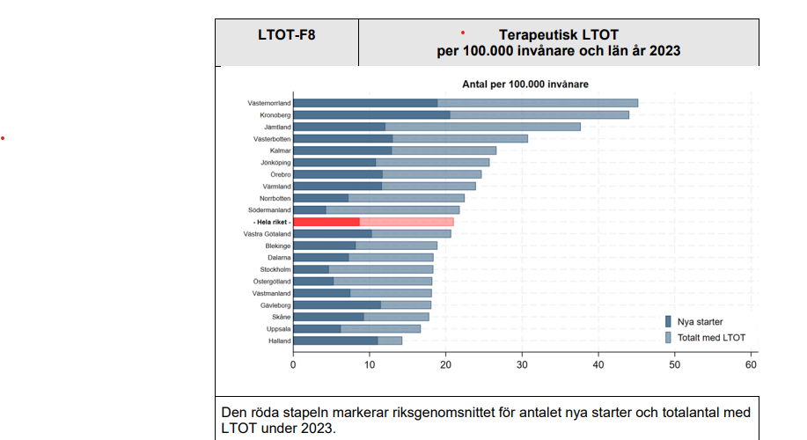
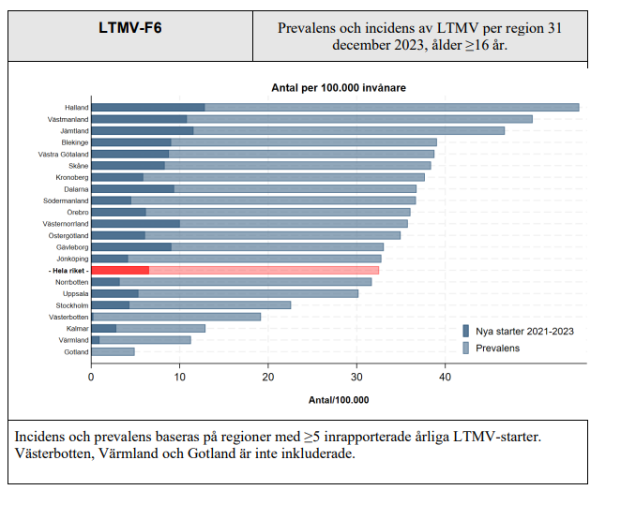
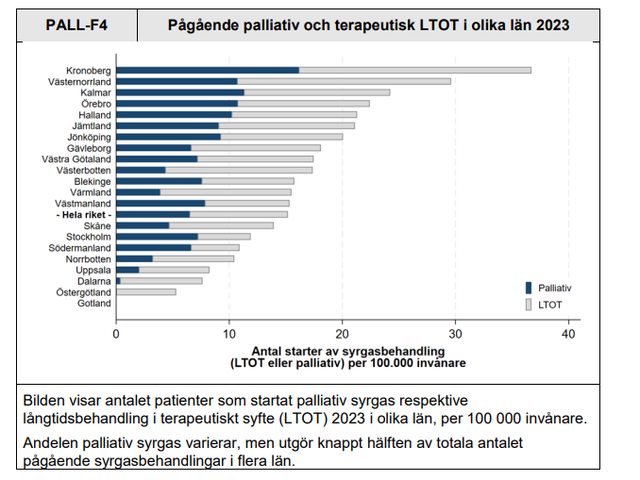
INCA Swedevox
Data från INCA: Sydöstra Längre ledtider men bättre överlevnad. Högt i kvalitetsindikatorer
Swedevox

Slide 22
RPO lungmedicin
Vilka är era utsatta grupper? Vilka träffar ni inte?
Reflektioner från RPO 250311
”Utsatta eller sköra grupper”? Soc-ekonomi KOL, lungcancer ”skamfulla” sjukdomar. Rökningsrelaterade.
Riskgrupper psykisk ohälsa , ”de som aldrig söker”, ej ha råd med läkemedel(astma KOL)
Komorbiditet vanlig
Lungcancersrceening ”Hur kan vi nå alla?”

Slide 23
RPO lungmedicin
Hur jobbar ni tillsammans med patienterna för att de ska klara mer själva?
Individualiserad vård , personlized medicine personcentrerad vård
Återbesöksplanering ind.
SVF utredningar/lungcancer.
Ex E- KOL
Använda kliniska parametrar för att bedöma svårighetsgraden av en KOL-exacerbation
Ett egenmonitoreringsprojekt
Patienten fyller i ett frågeformulär i appen med symtomskattning en gång i veckan och syrgasmättnad dagligen eller en gång i veckan.

Slide 24
RPO Endokrina sjukdomar
Var behöver vi vara om 3-5 år utifrån Esthers behov och hur arbetar ni för att komma dit?
Tillgång till benign endokrinkirurgi även för äldre personer
Jämlik klimakterievård (hos männen åldrandets hypogonadism).
Screening för typ 1 diabetes hos barn
Immunologisk behandling av typ 1 diabetes och potentiellt även för andra autoimmuna endokrina sjukdomar.
Strukturerad obesitasbehandling
AI stödda insulinpumpar och sensorer. Billigare teknik borde komma så även typ 2 diabetes får sensorer som via smarta appar som inkluderar kombinerad livsvanestöd kan leda till bättre egenvård. Appar för gravditetsdiabetes och fotsår är under utveckling redan.
Vilka är era resultat i jämförelse med andra? Vad gör ni för att uppnå målen?
Kvalitetsregister fylls i bra. NDR, hypofysregister, SQRTPA, SOREG, könsdysforiregistret. Resultaten är i de vetenskapliga rapporter som finns internationellt likvärdiga. Allt kan dock bli bättre och väntetider för benign kirurgi kan vara flera år.
Biverkningsregister allt viktigare då monoklonala antikroppar används som startar immunologiska reaktioner som kan slå ut hormonkörtlarnas funktion helt. Psykiatriska läkemedel interfererar med hormonerna. Nya diabetesläkemedel (ffa SGLT-2) som även används på vid indikation (hjärtsvikt, njursvikt, obesitas) kräver ett ökat kontrollbehov då de potentiellt kan leda till allvarliga biverkningar.
Vilka är era utsatta grupper? Vuxna med intellektuell funktionsnedsättning och endokrin sjukdom, obesitas, osteoporos, äldre, personer med psykiatrisk samsjuklighet och/eller missbruk. Osteoporosskola under utveckling, obesitasskola behövs. Bra samarbete med barnläkare, psykiatri och geriatrik är en framgångsfaktor för hela livscykeln.

Slide 25
RPO Nervsystemets sjukdomar
Nervsystemets sjukdomar, ex:
Nära vård: öka samarbetsytorna mellan PV och specialistvården. Specialistvårdskonsult, öka möjligheten till direktinläggningar utan att passera AKM.
Den akuta strokevårdkedjan (reperfusionsbehandling) i SÖSR måste förbättras.
Gott exempel: Projektsamarbete US och Ryhov inom patientutbildning vid MS. Digital MS-skola igång sedan 2024 som under 2025 kommer att lanseras via 1177-plattformen och på sikt planeras bli nationellt tillgänglig.
Hur klara av högspec-vården samtidigt som vårdplatserna är begränsade?

Slide 26
RPO Akut vård
Var behöver vi vara om 3-5 år utifrån Esthers behov och hur arbetar ni för att komma dit?
Rätt patient på rätt vårdinstans.
Vilka är era resultat i jämförelse med andra? Vad gör ni för att uppnå målen?
SKR jämförelse väntetid akutmottagningar
Vården i siffror – ambulans prio 1 larm
Patientenkät akutmottagningar
Vilka är era utsatta grupper? Vilka träffar ni inte? Hur jobbar ni tillsammans med patienterna för att de ska klara mer själva?
Tryck på akutsjukvården riskerar att skapa undanträngningseffekter.
Sköra och äldre
Patienter med språkförbistringar och andra försvårande omständigheter kring kommunikation.
Hänvisning till rätt vårdinstans.
Egenvårdsråd.

Slide 27
RPO Reumatiska sjukdomar
ESTHER: Fortsatt och ökad tillgänglighet både digitalt och telefonledes. Undvika processer som kan ha stora undanträngningseffekter och sluka mycket energi så att Esther har fortsatt tillgänglighet.
Resultat: Vi ligger rimligt till i jämförelse med landet. Kötiderna skiljer sig en del åt i regionen där olika insatser påbörjats för att förbättra dem, bland annat genom att glesa besöken hos välmående patienter.
Utsatta grupper : Multisjuka, socioekonomiskt utsatta.
Vi träffar inte patienter i remission
Kontinuerlig patientundervisning för nydebuterad RA bland annat

Slide 28
Reflektion
Hur ska vi tänka kring prioriteringar?

Slide 29
5. Forskning

Slide 30
6. Justering av mötestid i november
12 /11 Kl. 13.00-16.00 föreslås bokas om till:
17/11 Kl 15.00-17.30
alt
25/11 Kl. 13.00-15.30
Vilken tid passar er bäst?

Slide 31
Nästa möte
Gemensamt kunskapsråd i Nässjö 26/9
Mötesinbjudan har skickats ut och kommer att uppdateras med agenda för dagen.

Slide 32
www.sydostrasjukvardsregionen.se

